Slide 1
Design_Pattern
Pattern
observer_pattern

Slide 2
목차
1. 옵저버패턴 구현
2. 생각한점

Slide 3
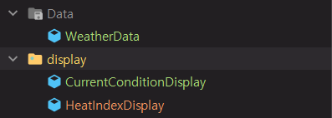
2. 옵저버패턴
옵저버 패턴이란
-옵저버 패턴은 한 객체의 상태가 바뀌면 그 객체에 의존하는 다른 객체에게 연락이 가고 자동으로 내용이 갱신되는 방식의 일대다 의존성을 정의한다.
1. Subject(주제) one-to-many 의 One
2. Observer(옵저버) one-to-many의 many

Slide 4
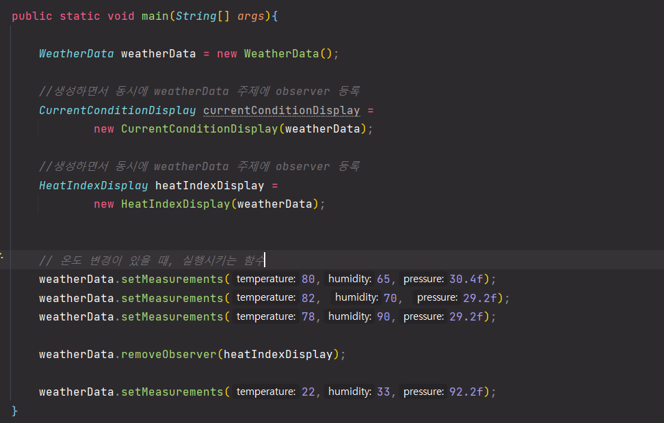
2 옵저버패턴
옵저버 패턴이란
0. 주제 객체 만들기
1. observer 객체 생성 (각 display마다)
2.주제(subject)의 값 변경

Slide 5
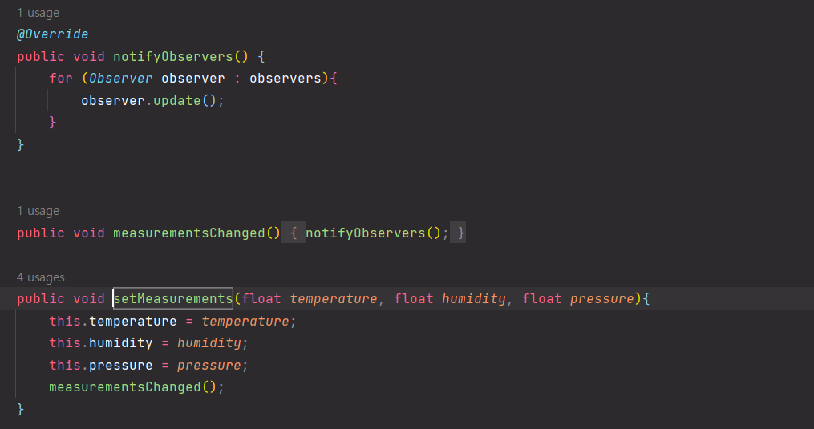
2. 옵저버패턴
옵저버 패턴이란
4. 각각의 옵저버에게 값 전달.
3.주제의 데이터 값 변경

Slide 6
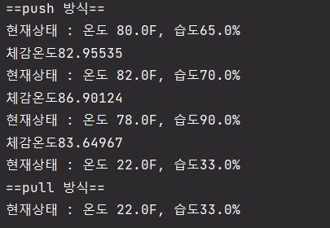
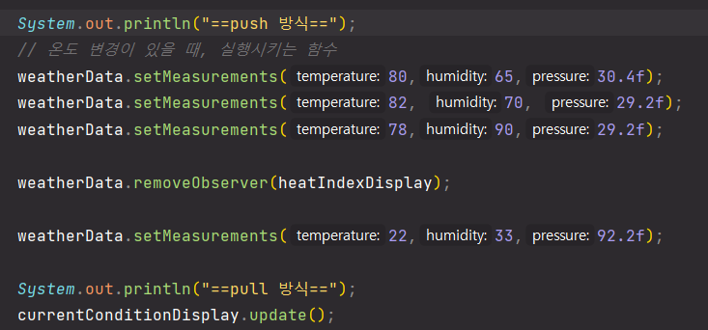
2. 옵저버패턴
옵저버 패턴이란
실행 결과
Observer Pattern push & pull

Slide 7
2. 전략패턴
전략 패턴의 장단점
장점 : 전략패턴을 사용하면, 요구사항이 변경되었을 때, 기존의 코드를 최소화하고, 새로운 전략에 대해서, 새로운 클래스를 통해 관리하기 때문에 OCP 의 원칙(?)을 지킨다. (확장성의 용이, 유연성 증가)
단점 : 알고리즘이 늘어날수록 객체도 무한정 늘어나며, 클라이언트가 사용할 객체를 직접 결정해야 학 때문에, 많은 알고리즘에 대한 성능과 효율을 알고 있어야 함.
-->(이건 무슨말인지 도통 모르겠다.)
옵저버 패턴 사용됬을 것으로 추측되는 부분
- Android에서 많이 사용하는 onClickListener 같이 어떤 사용자의 입력을 기다리는 Listener들은 아마 push 방식의 옵저버 패턴을 사용했을 것이라 추측.
Notes:
OCP 개방폐쇄 원칙 ->
확장에는 열려 있어야하고, 변경에는 닫혀있어야 한다. -> 기능을 변경하거나 확장할 수 있으면서 그 기능을 사용하는 코드는 수정하지 않는다.
->전략패턴에 어울리는 내용...

Slide 8
3. 추가공부내용
공부 필요한 것
1. 객체지향 (SOLID) 규칙에 대한 공부 필요. (디자인패턴과 연관지어 생각해보기)
- 객체지향의 기본 규칙 원칙에 대한 개념이 부족하다.
2. 전략패턴을 어떤 상황에 적용해야하는지에 대한 경험..부족
--> 코드를 작성하면서 써보려고 생각해보기.
Notes:
OCP 개방폐쇄 원칙 ->
확장에는 열려 있어야하고, 변경에는 닫혀있어야 한다. -> 기능을 변경하거나 확장할 수 있으면서 그 기능을 사용하는 코드는 수정하지 않는다.
->전략패턴에 어울리는 내용...

